Slide 1
NHIỆT LIỆT CHÀO MỪNG
QUÝ THẦY CÔ GIÁO VỀ DỰ HỘI THI
GIÁO VIÊN DẠY GIỎI CẤP THÀNH PHỐ
Môn: Tiếng Việt
Giáo viên: Mạc Thị Thanh

Slide 3
Trò chơi
Ô CỬA
BÍ MẬT

Slide 4
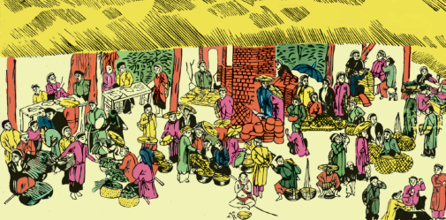
Ô CỬA BÍ MẬT
1
2
3
4

Slide 5
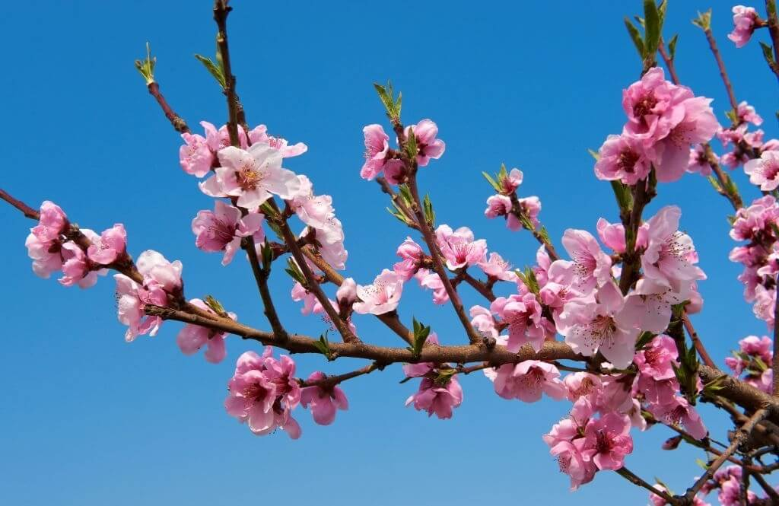
Câu 1:
Đây là hoa gì?
Đáp án: Hoa đào

Slide 6
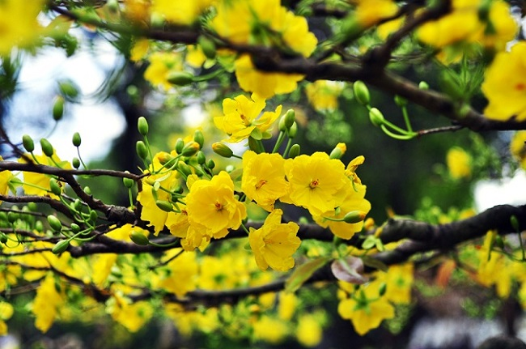
Câu 2:
Đây là hoa gì?
Đáp án: Hoa mai

Slide 7
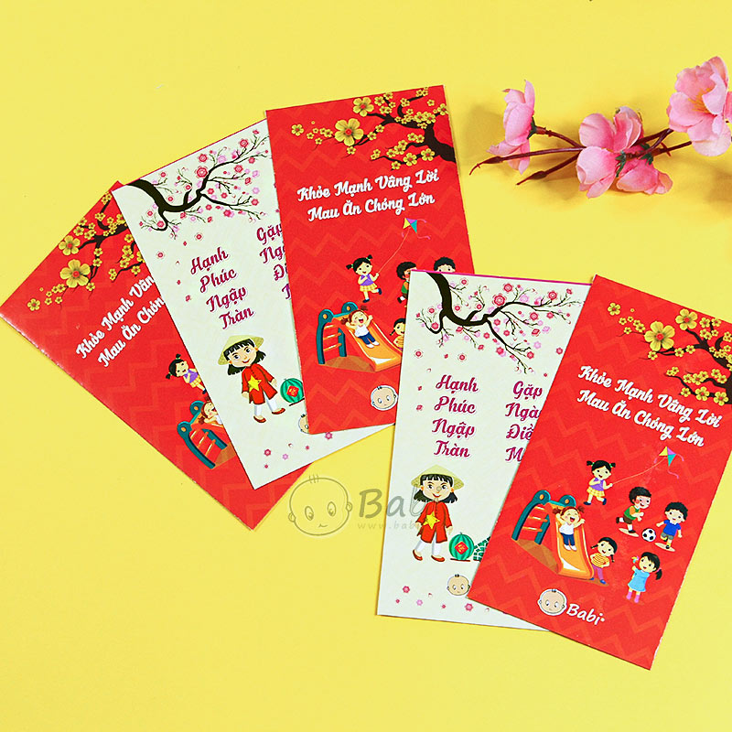
Câu : 3
Đây là gì?
Đáp án: Lì xì

Slide 8
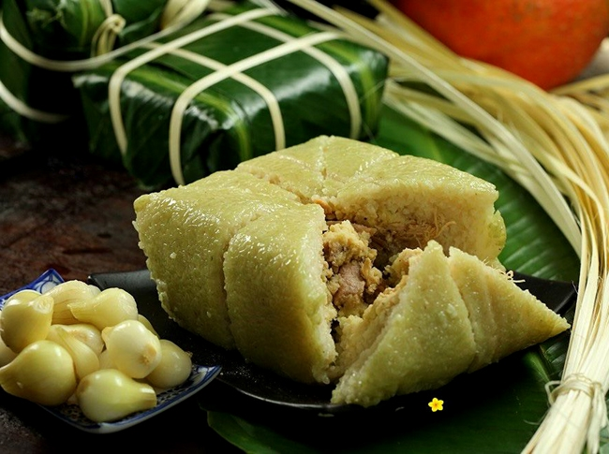
Câu 4:
Đây là bánh gì?
Đáp án: Bánh chưng

Slide 9
1. LUYỆN ĐỌC

Slide 10
Chợ Tết
Dải mây trắng đỏ dần trên đỉnh núi
Sương hồng lam ôm ấp nóc nhà gianh
Trên con đường viền trắng mép đồi xanh
Người các ấp tưng bừng ra chợ Tết
Họ vui vẻ kéo hàng trên cỏ biếc
Những thằng cu áo đỏ chạy lon xon
Vài cụ già chống gậy bước lom khom
Cô yếm thắm che môi cười lặng lẽ
Thằng em bé nép đầu bên yếm mẹ
Hai người thôn gánh lợn chạy đi đầu
Con bò vàng ngộ nghĩnh đuổi theo sau
Sương trắng rỏ đầu cành như giọt sữa
Tia nắng tía nháy hoài trong ruộng lúa
Núi uốn mình trong chiếc áo the xanh
Đồi thoa son nằm dưới ánh bình minh
Người mua bán ra vào đầy cổng chợ.
Đoạn 1
Đoạn 2
Đoạn 3
Đoạn 4

Slide 11
1. Luyện đọc:
“Dải mây trắng đỏ dần trên đỉnh núi
Sương hồng lam ôm ấp nóc nhà gianh”
“Họ vui vẻ kéo hàng trên cỏ biếc
Những thằng cu áo đỏ chạy lon xon”

Slide 12
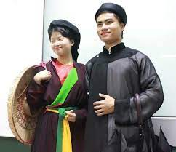
Áo the

Slide 13
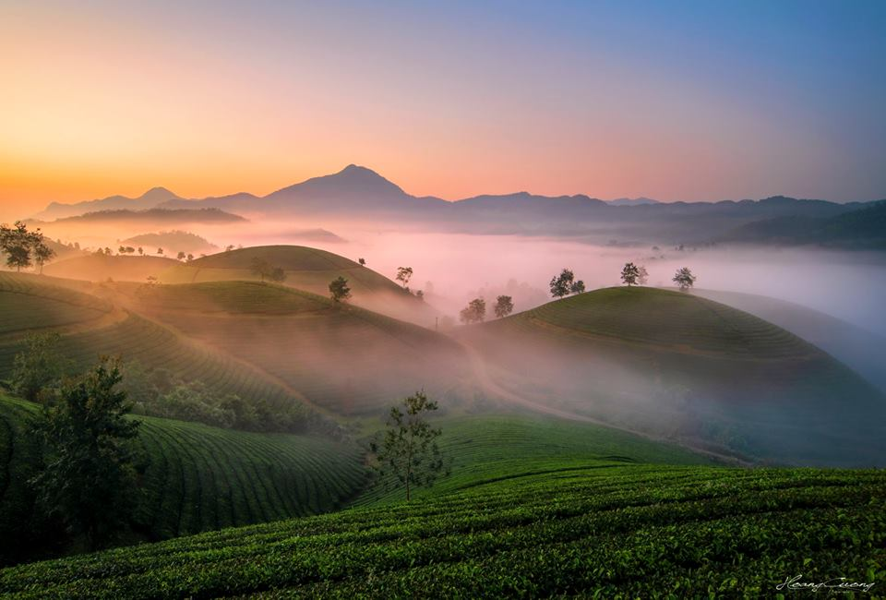
Đồi thoa son

Slide 14
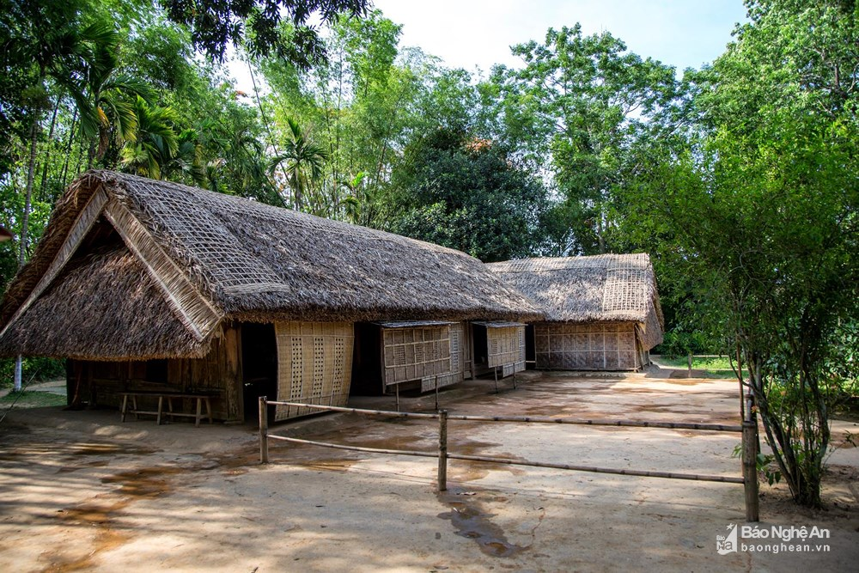
Nhà gianh: nhà tranh

Slide 15
2. TÌM HIỂU BÀI

Slide 16
1. Người các ấp đi chợ Tết trong khung cảnh đẹp như thế nào?
Mây
đỏ dần trên đỉnh núi
Sương
hồng lam ôm ấp nóc nhà gianh
trắng rỏ đầu cành như giọt sữa
Tia nắng
nháy hoài trong ruộng lúa
Núi
uốn mình trong chiếc áo the xanh
Đồi
thoa son nằm dưới ánh bình minh

Slide 17
2. Mỗi người đến chợ tết với dáng vẻ riêng ra sao?
Những thằng cu áo đỏ
chạy lon xon
Vài cụ già chống gậy
bước lom khom
Cô yếm thắm
che môi cười lặng lẽ
Thằng em bé
nép đầu bên yếm mẹ
Hai người thôn gánh lợn
chạy đi đầu

Slide 18
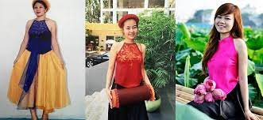
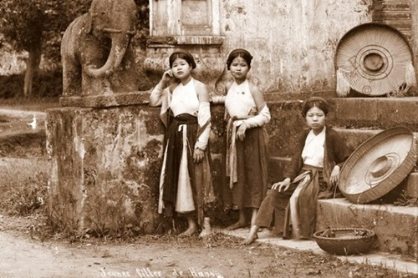
Yếm: là áo mặc bên trong của người phụ nữ Việt Nam xưa.

Slide 19
2. Mỗi người đến chợ tết với dáng vẻ riêng ra sao?
Những thằng cu áo đỏ
chạy lon xon
Vài cụ già chống gậy
bước lom khom
Cô yếm thắm
che môi cười lặng lẽ
Thằng em bé
nép đầu bên yếm mẹ
Hai người thôn gánh lợn
chạy đi đầu

Slide 20
3. Bên cạnh dáng vẻ riêng, những người đi chợ Tết có điểm gì chung?
Những người đi chợ Tết đều rất vui vẻ hào hứng.
Người các ấp tưng bừng ra chợ Tết
Họ vui vẻ kéo hàng trên cỏ biếc

Slide 21
4. Bài thơ là một bức tranh giàu màu sắc về chợ Tết. Em hãy tìm những từ ngữ đã tạo nên bức tranh giàu màu sắc ấy?
Các từ ngữ đã tạo nên bức tranh giàu màu sắc:
trắng, đỏ, hồng, lam, xanh, biếc, thắm, vàng, tía, son.
Ngay cả màu đỏ cũng có nhiều sắc độ khác nhau: đỏ, son, tía, thắm, hồng.
Ngay cả màu xanh cũng có nhiều sắc độ khác nhau: xanh, lam, biếc.

Slide 22
NỘI DUNG
Bức tranh chợ Tết miền trung du giàu màu sắc và vô cùng sinh động đã nói lên cuộc sống vui vẻ, hạnh phúc của những người dân quê.

Slide 23
3. Đọc diễn cảm

Slide 24
3. Đọc diễn cảm:
“ Họ vui vẻ kéo hàng trên cỏ biếc
Những thằng cu áo đỏ chạy lon xon
Vài cụ già chống gậy bước lom khom
Cô yếm thắm che môi cười lặng lẽ ”

Slide 25
3. Đọc diễn cảm:
“ Họ vui vẻ kéo hàng trên cỏ biếc
Những thằng cu áo đỏ chạy lon xon
Vài cụ già chống gậy bước lom khom
Cô yếm thắm che môi cười lặng lẽ ”

Slide 27
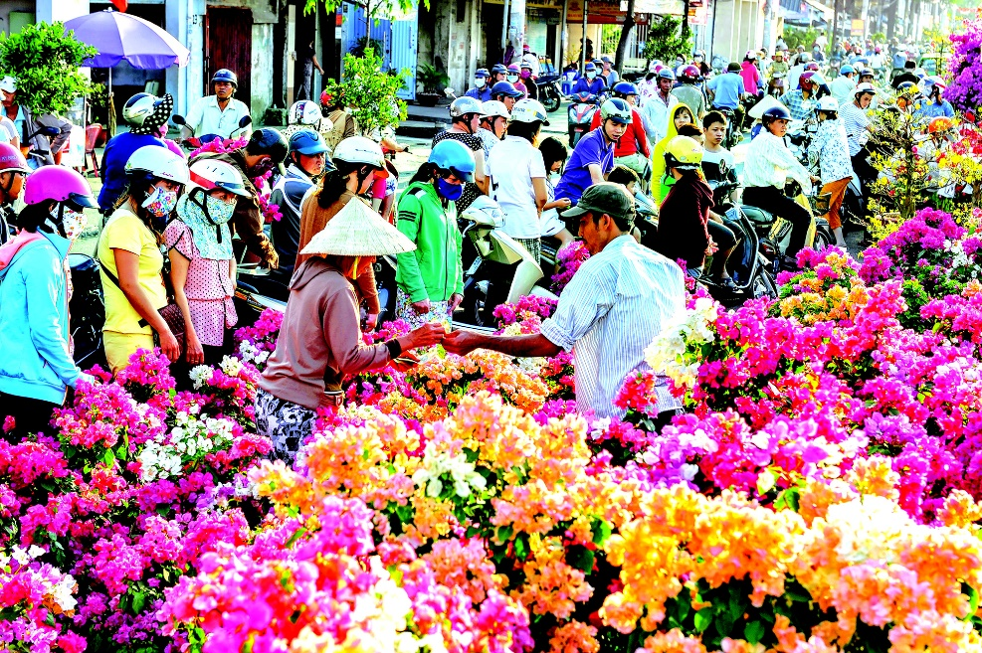
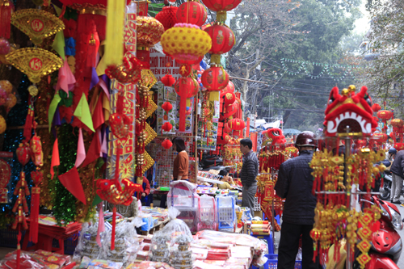
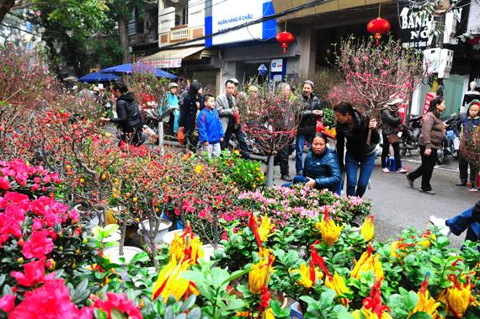
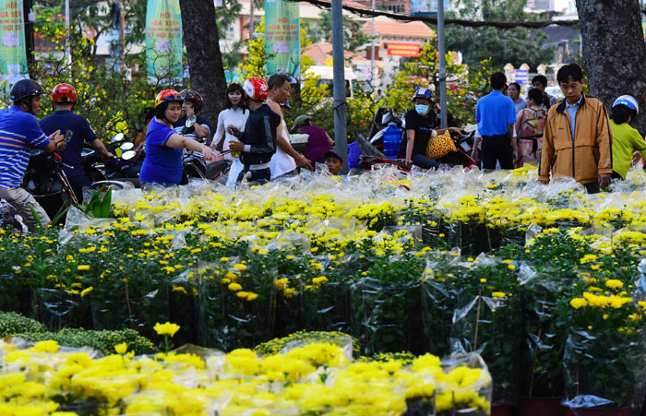
MỘT SỐ HÌNH ẢNH CHỢ TẾT

Slide 28
NỘI DUNG
Bức tranh chợ Tết miền trung du giàu màu sắc và vô cùng sinh động đã nói lên cuộc sống vui vẻ, hạnh phúc của những người dân quê.

Slide 29
Chúc thầy cô và các em luôn luôn mạnh khoẻ!

